Slide 1
电子电路设计训练
稳压电源
北京航空航天大学
电子信息工程学院
张杰斌
zjb@buaa.edu.cn

Slide 2
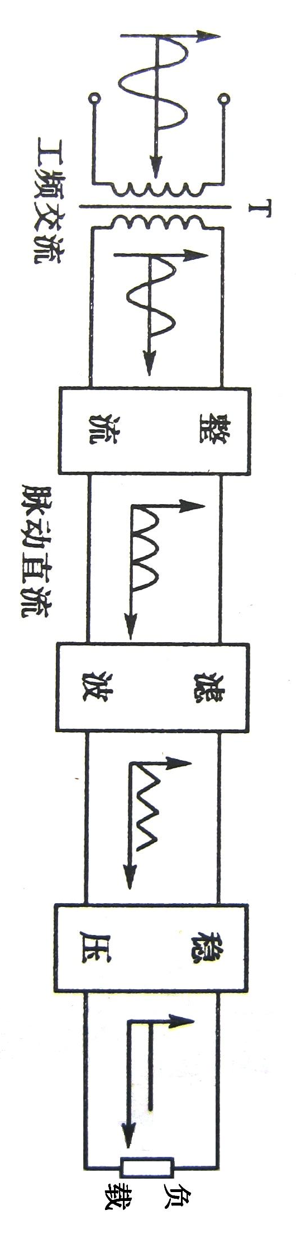
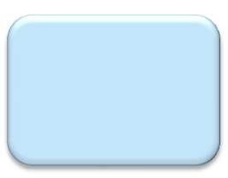

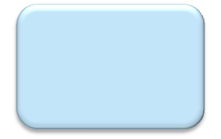
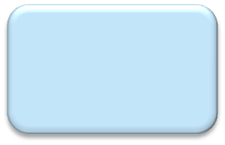



直流稳压电源的组成
电源变压器
变压＋隔离
整流器
交流电压变为单向脉动电压
滤波器
脉动直流平波处理
稳压器
调节直流电压

Slide 3
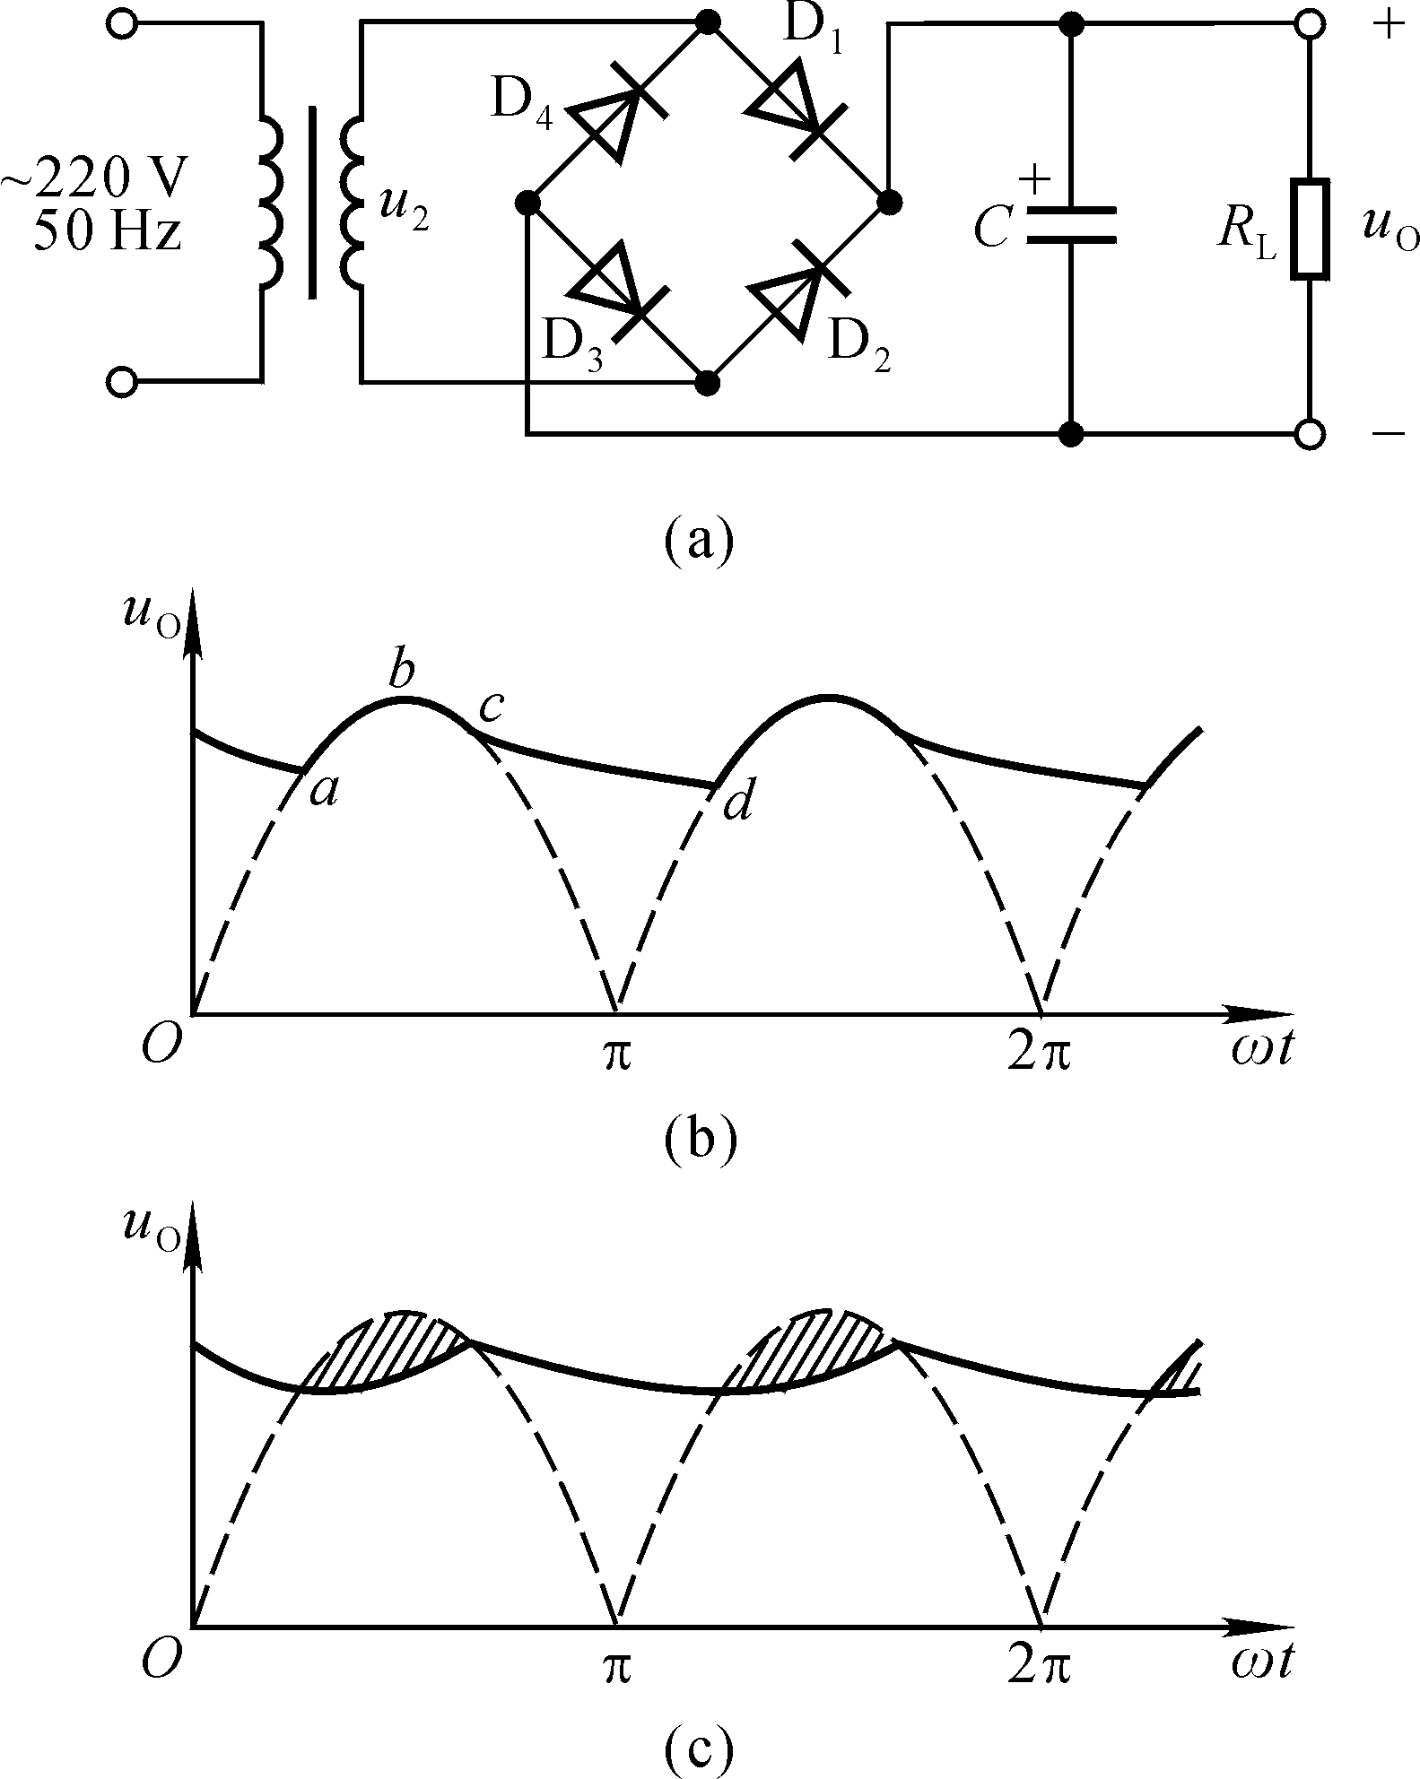
滤波电路——电容滤波电路
工作原理
放电速度与正弦
波下降速度相似
充电
按指数规律下降
滤波后，输出电压平均值增大，脉动变小。

Slide 4
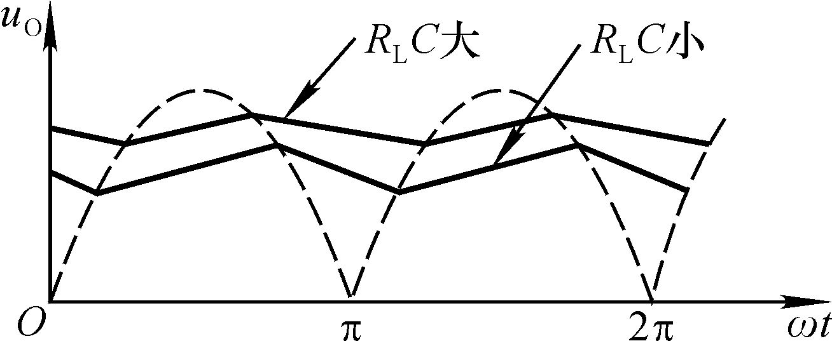
滤波电路——电容滤波电路
工作原理
考虑变压器和整流电路的内阻
内阻使
C 越大， R_{L}越大， τ_{放电}将越大，曲线越平滑，脉动越小。

Slide 5
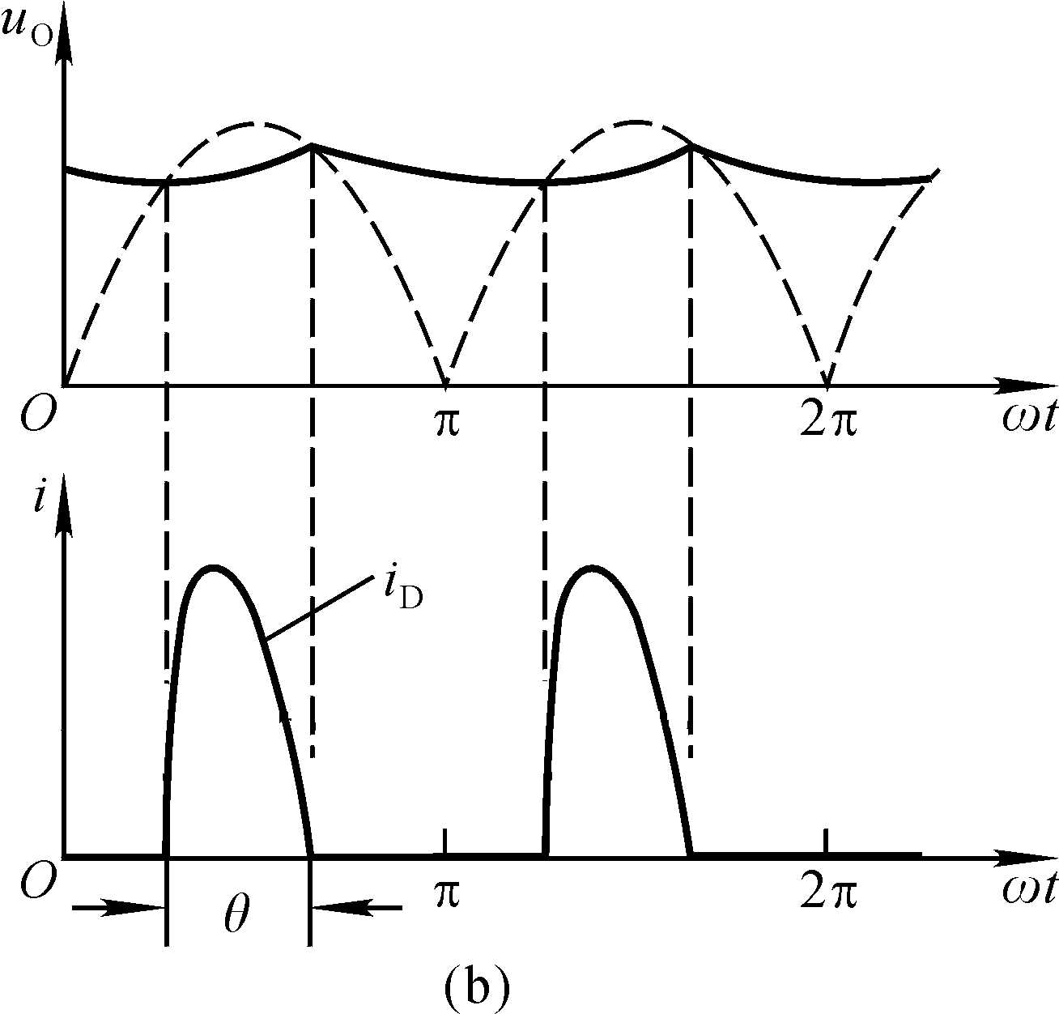
滤波电路——电容滤波电路
二极管的导通角
无滤波电容时θ＝π。
有滤波电容时θ < π，且二极管平均电流增大，故其峰值很大！
导通角
θ小到一定程度，难于选择二极管！

Slide 6
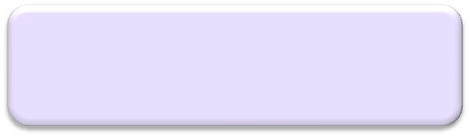


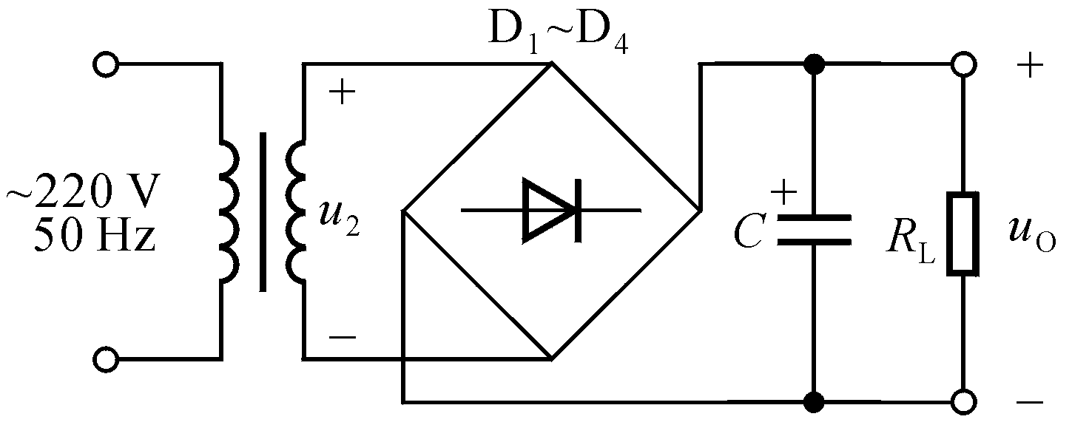
滤波电路——电容滤波电路
电容的选择及U_{O（AV）}的估算
若负载开路
U_{O（AV）}＝？
电容滤波电路，简单易行，U_{O（AV）}高，C 足够大时交流分量较小；不适于大电流负载。

Slide 7
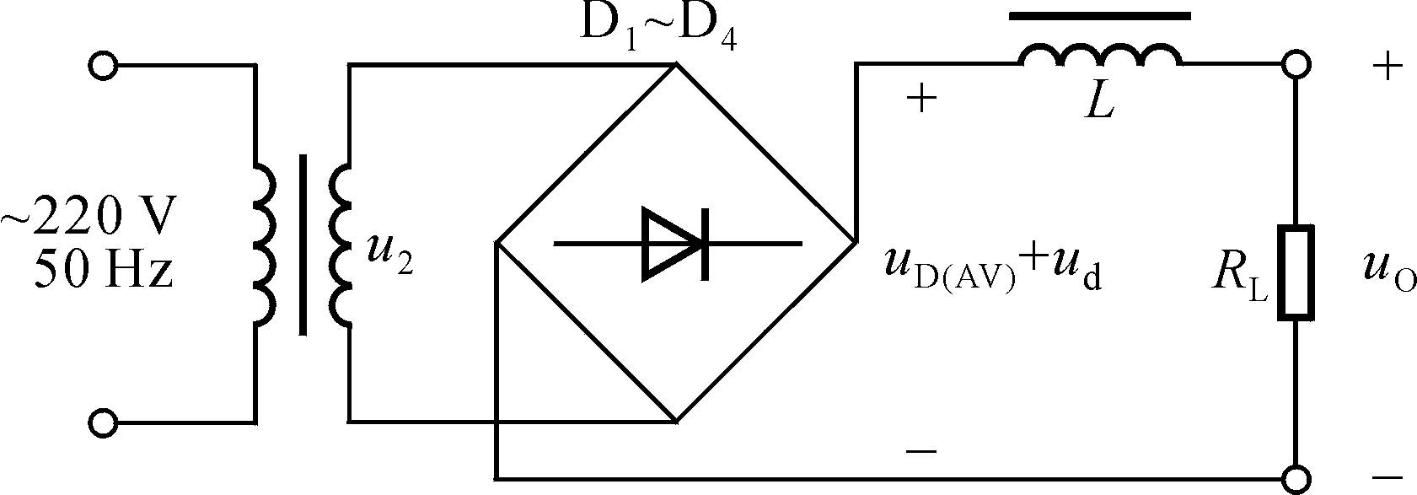
滤波电路——电感滤波电路
适于大电流负载！
当回路电流减小时，感生电动势的方向阻止电流的减小，从而增大二极管的导通角。
电感对直流分量的电抗为线圈电阻，对交流分量的感抗为ωL。

Slide 8

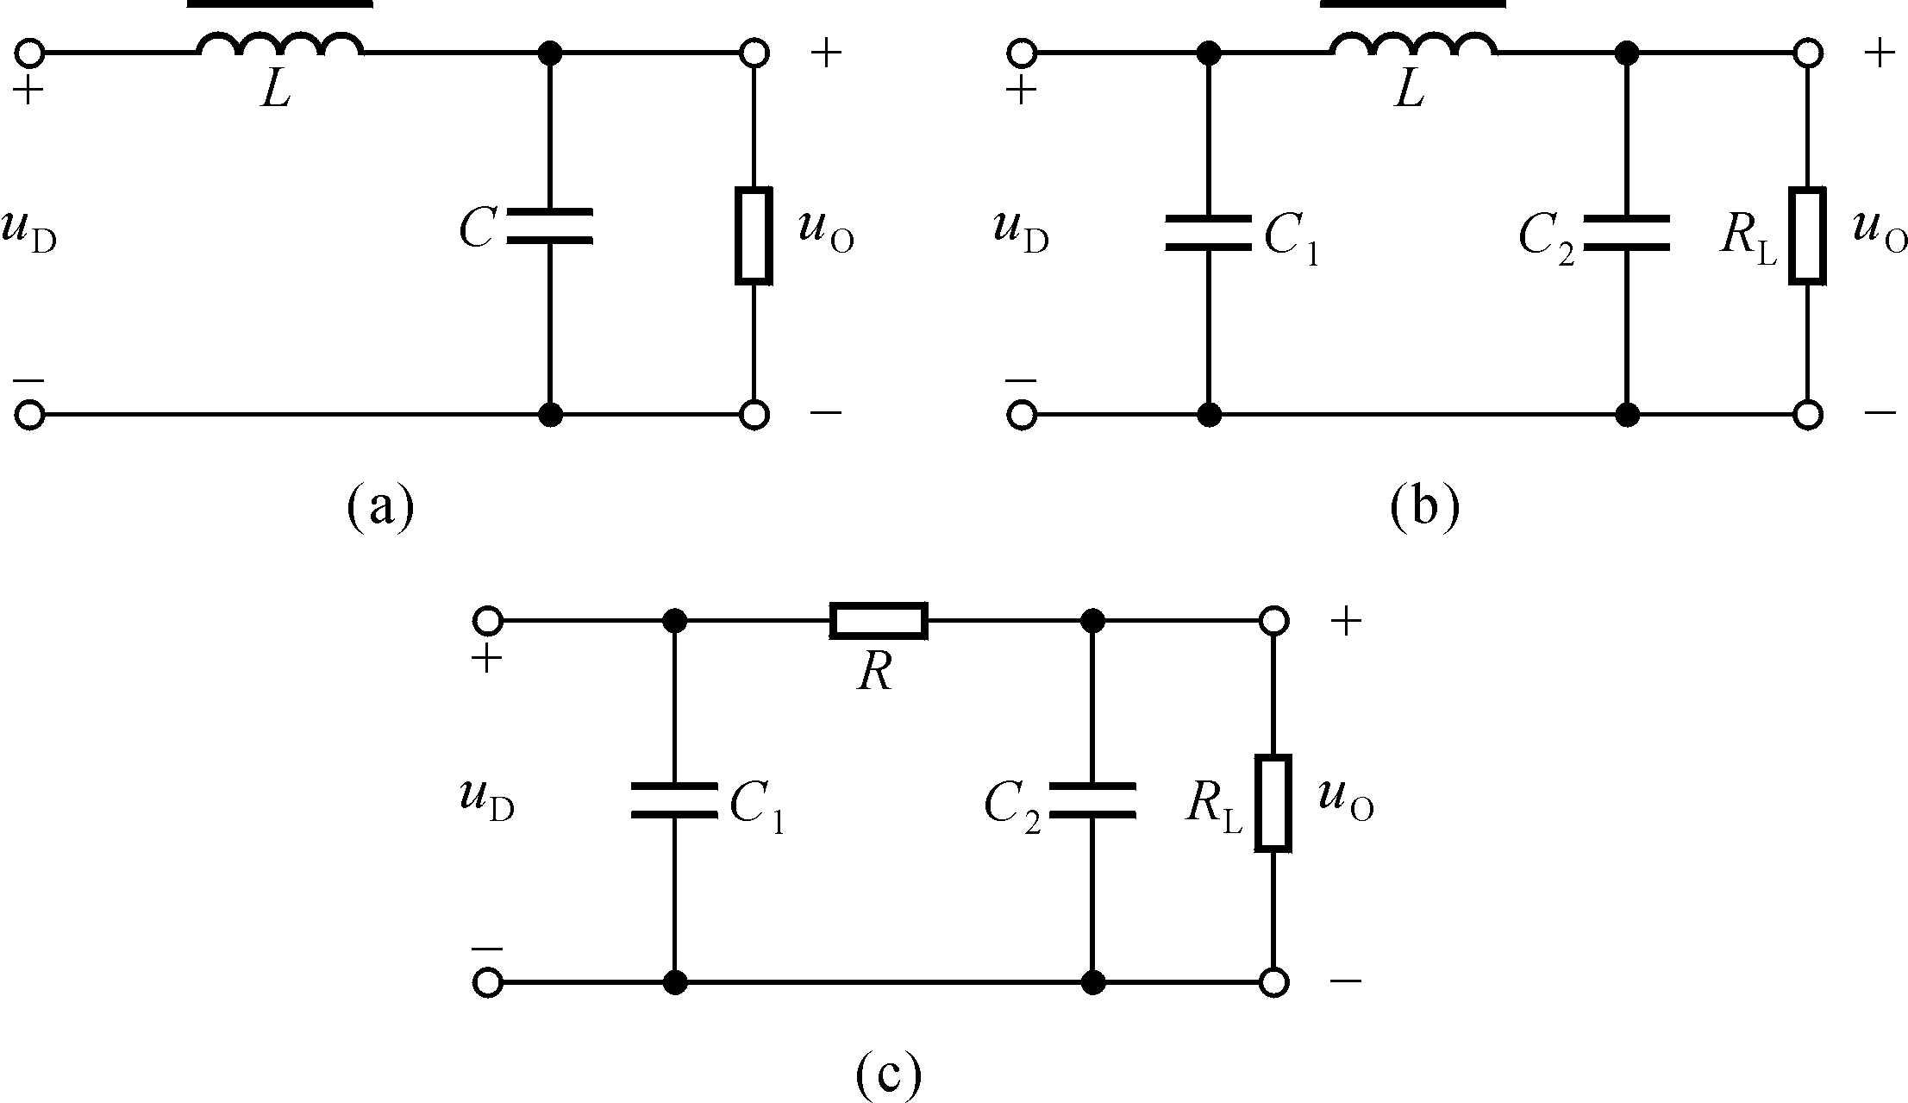
滤波电路——复式滤波电路
为获得更好的滤波效果，可采用复式滤波电路。
电感应与负载串联，电容应与负载并联。

Slide 9
谢谢

